Slide 1
Unidad 1 “Hello again”
Segundos básicos – primer ciclo
Teachers: Dinko Alvarez
Andrea Navarro – Marcela Rabello

Slide 2
Contenidos: Greetings e información personal alfabeto repaso de colores y números
Vocabulario :
Good morning ,Good afternoon ,Good evening Good night
What´s your name? ,How old are you? Números escritos (1-10): one, two, three, four, five, six, seven , eight, nine , ten
Pronombres personales: she’s, he’s , I am
Alfabeto A-Z: Spell your name

Slide 3
video "Greetings” (saludos cordiales) observa el video y practica los saludos con otra persona.
https://www.youtube.com/watch?v=gVIFEVLzP4o

Slide 4
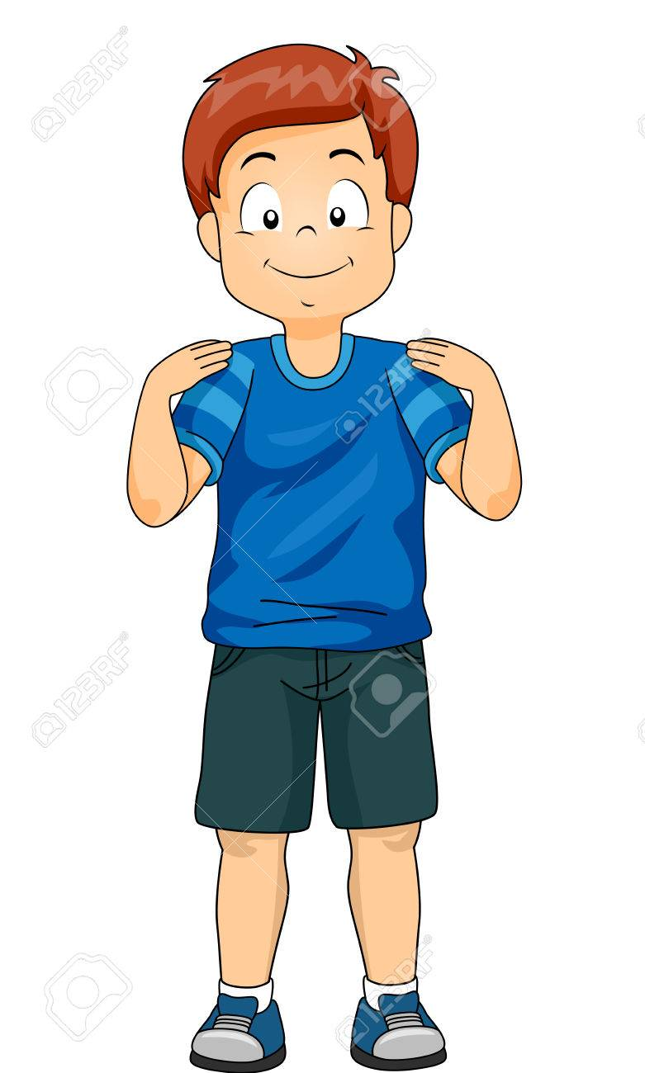
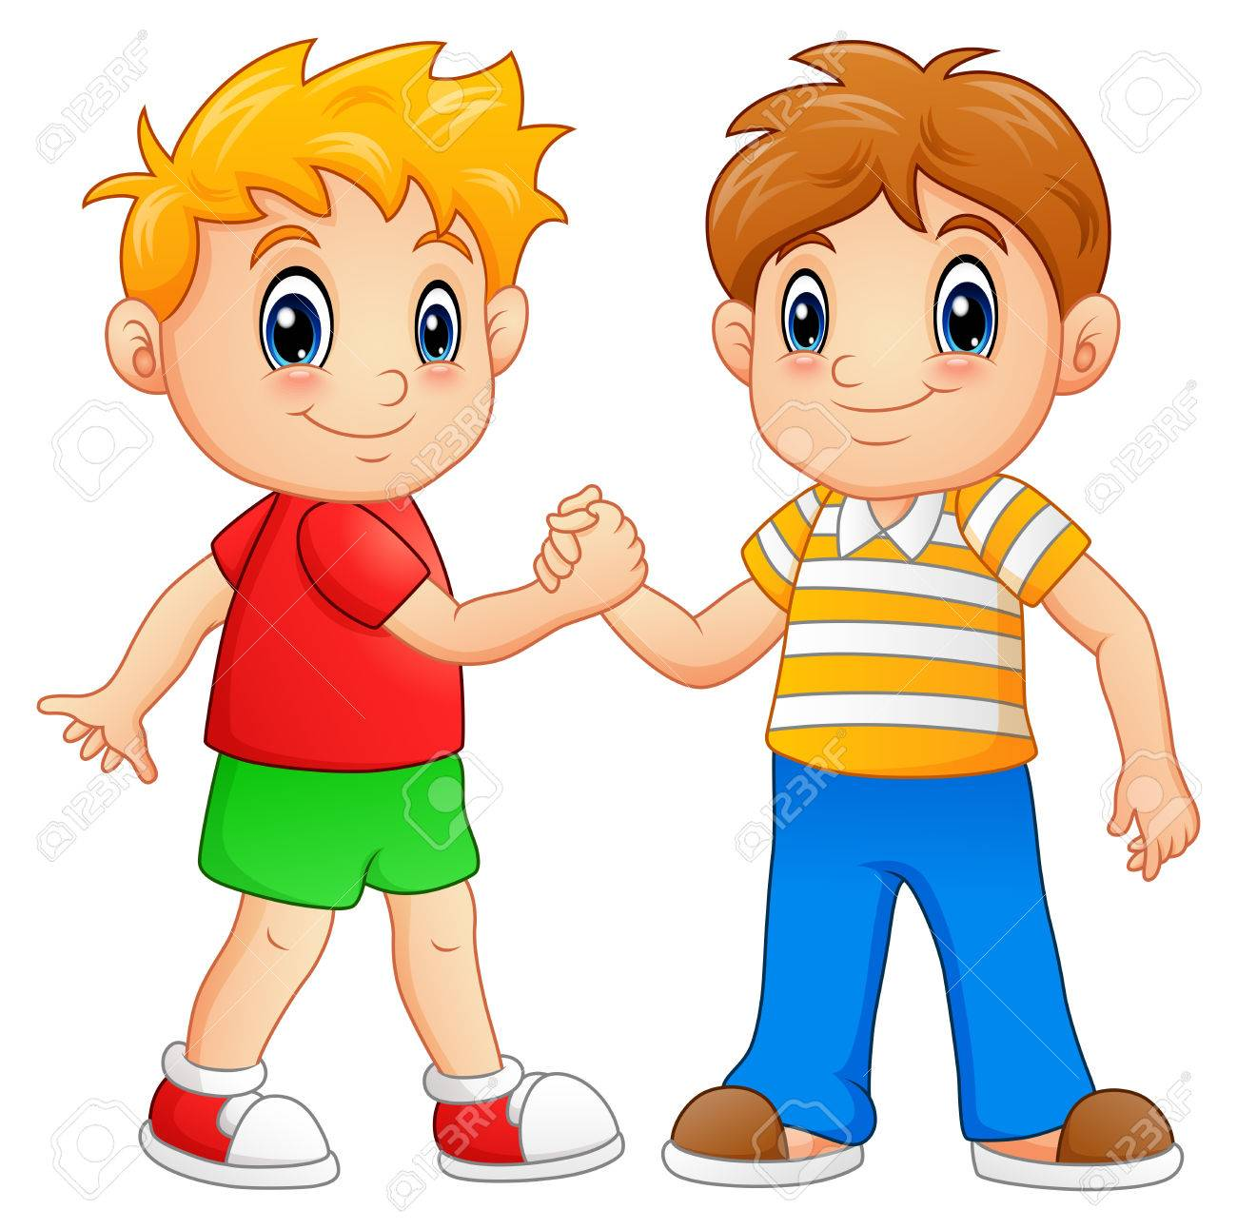
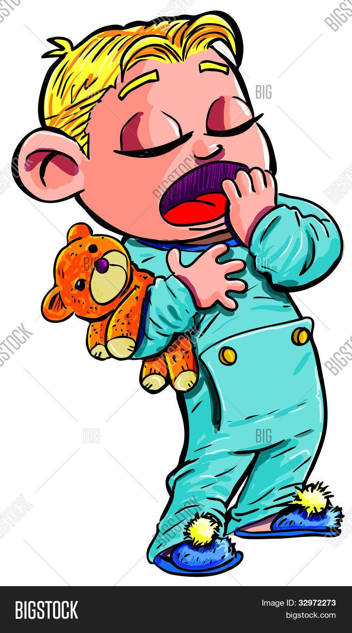
Observa las imágenes y practica los saludos, por cada saludo realiza la mímica que corresponde, mientras escuchas la canción del video “Greetings”
Good morning | Good afternoon
Good evening | Good night

Slide 5
(página 4, actividad 1) Escucha los nombre de cada personaje y Completa los espacios en blanco con: He’s Simon - She’s Suzy

Slide 6
Audio – escrito / respuestas
Stella
Simon
Suzy
Mr Star
Mrs Star
Grandma Star
Grandpa Star

Slide 7
“greetings” video: what’s your name? My name is____ Escucha, repite cantando y responde tu nombre
https://www.youtube.com/watch?v=Uv1JkBL5728

Slide 8
video:How old are you? observa el video y repite cantando para después responder en tu libro.
https://www.youtube.com/watch?v=x2cI4ZgsYU4

Slide 9
(página 4, actividad 2) Después de ver los videos, responde escribiendo y dibújate en el cuadro.

Slide 10
Repaso de números del 1 al 10 observa y escucha el video, repite cantando cada numero.
https://www.youtube.com/watch?v=D0Ajq682yrA

Slide 11
(página 5, actividad 3) Pregunta HOW MANY STARS? Por cada ejercicio y responde en inglés. Colorea las estrellas que indica cada frases (observa el ejercicio1)

Slide 12
(página 5, actividad 4) Suma y une con una línea los resultados

Slide 13
Video del alfabeto escucha y repite cantando
https://www.youtube.com/watch?v=qijgsPP1DLA

Slide 14
(pagina 6, actividad 5) Escucha el dictado de letras y píntalas del color que corresponde.

Slide 15
Audio escrito /respuestas
Colour g black.
Colour b orange.
Colour v purple.
Colour p pink.
Colour c yellow.
Colour t brown.
Colour e green.
Colour d blue.

Slide 16
(Pagina 6, actividad 6) Escucha e identifica la edad de cada personaje y escríbelos

Slide 17
Audio escrito/respuestas
1. This is Stella. She's eight.
2. This is Simon. He's seven.
3. This is Suzy. She's four.

Slide 18
(pagina 8, actividad 8) escucha el deletreo y complete los espacios con la letra que corresponda.

Slide 19
Audio escrito/respuestas
1. black
2. game
3. say
4. bag
5. cat
6. play
7. hand
8. snake
9. grey
10. apple

Slide 20
Observa y Escucha la canción de los útiles escolares
https://www.youtube.com/watch?v=41cJ0mqWses
https://www.youtube.com/watch?v=uT8-YdXPNBk

Slide 21
(página 8, actividad 9) escucha el dictado de letras y escribe en las líneas, luego une la imagen colocando la letra que corresponda

Slide 22
Audio escrito/respuestas
1. p-e-n
2. e-r-a-s-e-r
3. b-o-o-k
4. b-a-g
5. p-e-n-c-i-l
6. t-a-b-l-e
7. c-h-a-i-r
8. d-o-o-r

